Slide 1

MyLCI 클럽지회
보고 안내서

Slide 2


클럽지회
이제 MyLCI에서 클럽지회를 보고할 수 있습니다. 본 안내서는 지회를 보고하는 방법에 대한 지침을 제공합니다. 스폰서 클럽 임원(회장, 총무)은 신생 지회를 결성할 권한을 가집니다.
2

Slide 3
시작하기
지회 신청이 완료되기 전에 다음 정보를 제출해야 합니다.
조직하려는 클럽지회의 명칭
클럽지회 임원 명단
지회 연락원 외 최소 5명의 회원
MyLCI에 지회를 보고하기 전, 모든 신입회원을 모클럽에 추가합니다.
전입회원은 기존 클럽에서 삭제하고, 모클럽에 추가합니다.
클럽지회 신청서 및 지회 회원 보고서를 사용하여 온라인 제출에 필요한 모든 정보를 수집합니다. 이 서식들은 국제협회 본부에 직접 제출하지 않아도 됩니다.
3

Slide 4
클럽지회 보고 절차
다음 단계에 따라 MyLCI에 지회를 쉽게 추가하세요.
1단계
2단계
3단계
4단계
5단계
6단계
MyLCI 로그인
클럽 정보
클럽지회 정보 입력
클럽지회 회원 정보 입력
검토 및 제출
클럽 정보 업데이트
4

Slide 5
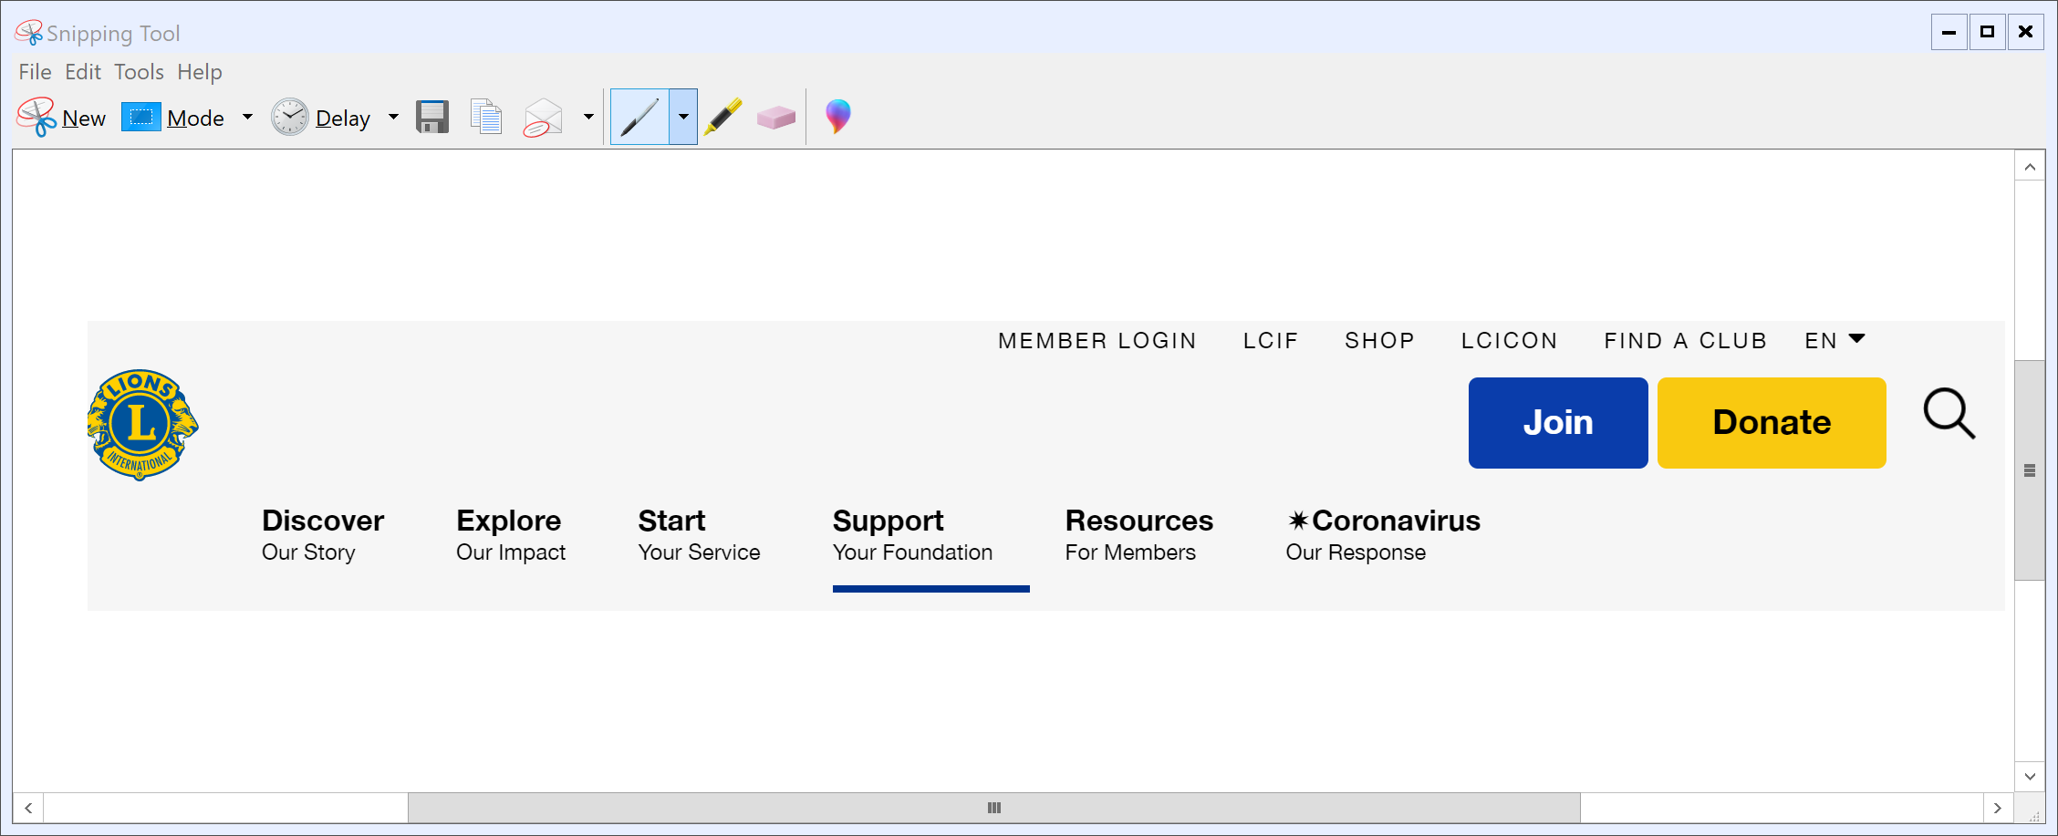

1단계: MyLCI 로그인
www.lionsclubs.org에서 화면 상단의 ‘회원 로그인’을 클릭합니다.
5

Slide 6
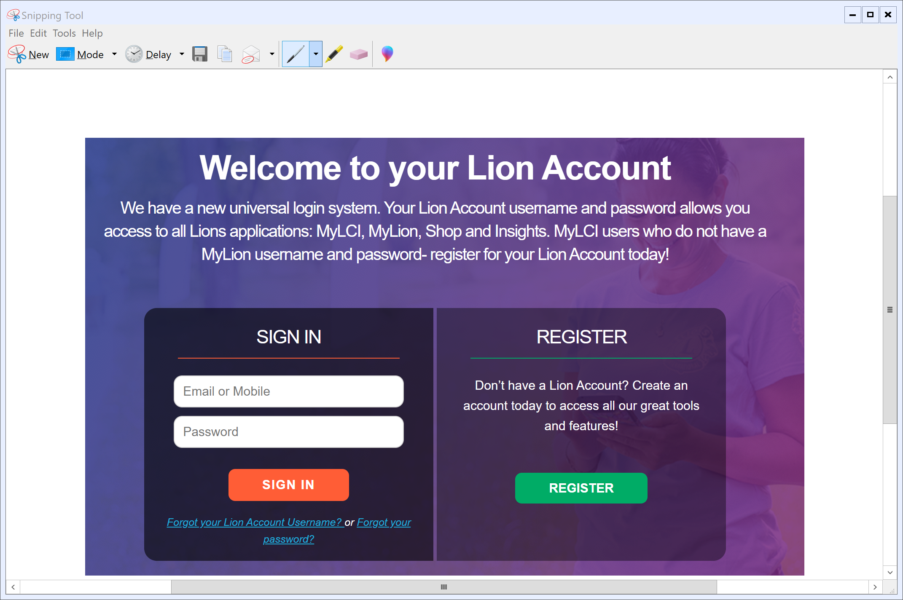
1단계: MyLCI 로그인 계속
지정된 아이디와 패스워드로 MyLCI에 로그인합니다. 아이디 및 패스워드가 기억나지 않거나 로그인에 어려움이 있을 경우, MyLCI 지원팀 MyLCI@lionsclubs.org / 630-468-6900으로 문의하세요.
6

Slide 7
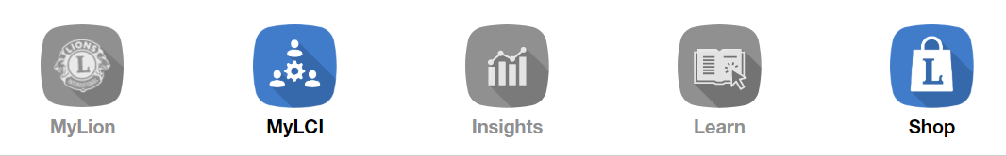
2단계: 클럽 정보 페이지
로그인한 후, ‘라이온 지도자를 위한 MyLCI 도구’를 클릭하여 클럽 정보 페이지로 이동합니다.
7

Slide 8
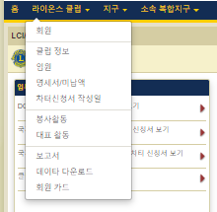
3단계: 클럽 정보 페이지 계속
‘내 라이온스 클럽’을 클릭하여 클럽 정보 페이지로 이동합니다. 드롭 다운 메뉴에서 ‘클럽 정보’를 클릭합니다.
8

Slide 9
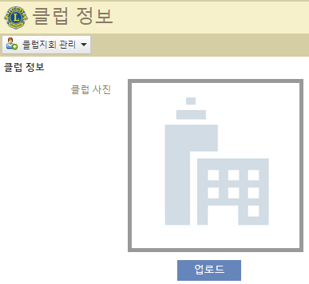
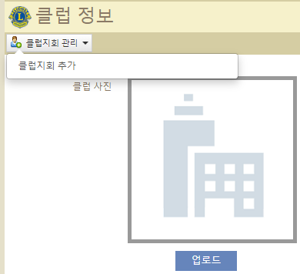
2단계: 클럽 정보 페이지 계속
드롭 다운 메뉴 ‘클럽지회 관리’를 클릭합니다. ‘클럽지회 추가’를 클릭하여 모든 신생 클럽지회를 제출합니다.
9

Slide 10
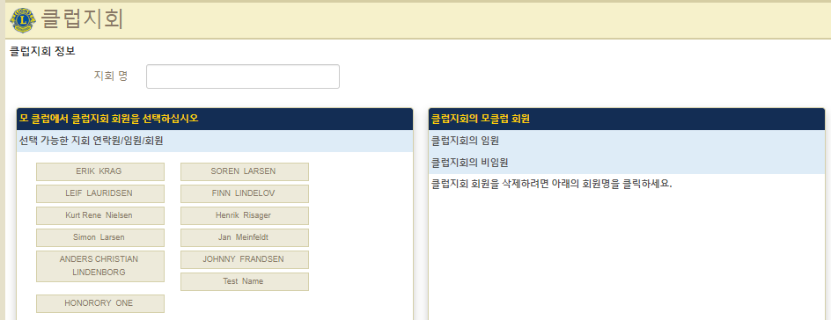
3단계: 클럽지회 정보 입력
이 페이지에서 지회 명칭, 임원 지정 및 지회 회원을 포함한 모든 지회 정보를 입력합니다. ** 특별 참고 사항: MyLCI에서 지회에 회원을 추가하기 위해서는 모든 지회 회원이 모클럽에 등록되어 있어야 합니다.
클럽 명칭 입력
왼쪽 화면에서 지회 회원 선택
오른쪽 화면에서 회원을 추가할 영역 클릭
10

Slide 11
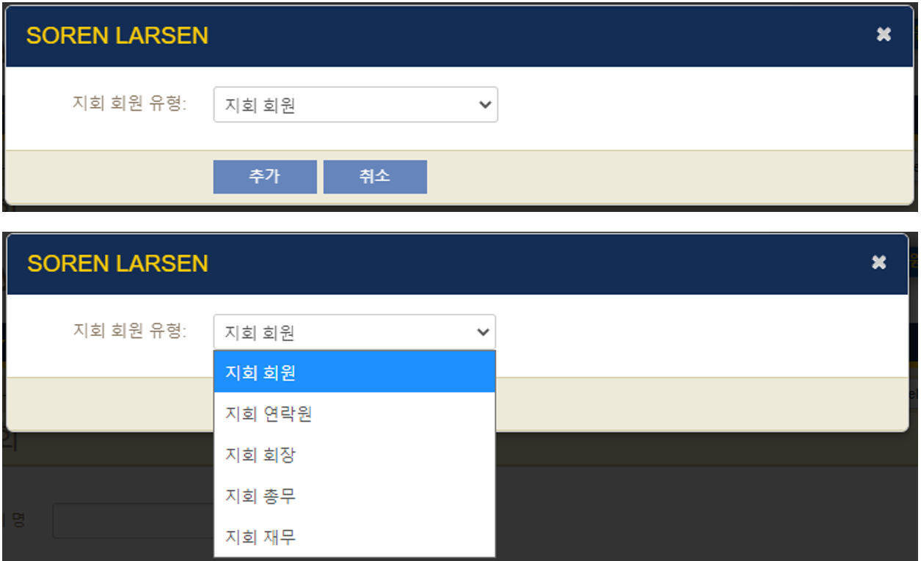
4단계: 클럽지회 회원 정보 입력
회원명을 클릭하면 다음과 같은 창이 나타납니다. 드롭 다운 메뉴를 클릭하여 지회 회원 유형을 선택합니다.
11

Slide 12
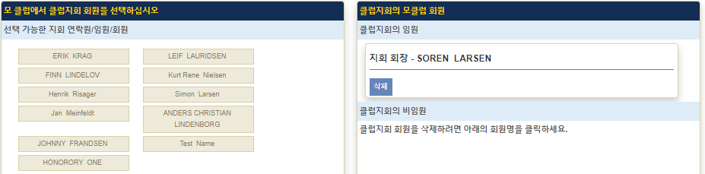
4단계: 클럽지회 회원 정보 입력 계속
회원 유형을 선택하면 오른쪽 화면의 지정된 회원 유형에 해당 회원이 자동으로 추가됩니다. 회원 정보가 정확히 입력되었는지 검토합니다. 잘못 추가된 회원이 있으면 ‘삭제’버튼을 클릭합니다.
12

Slide 13
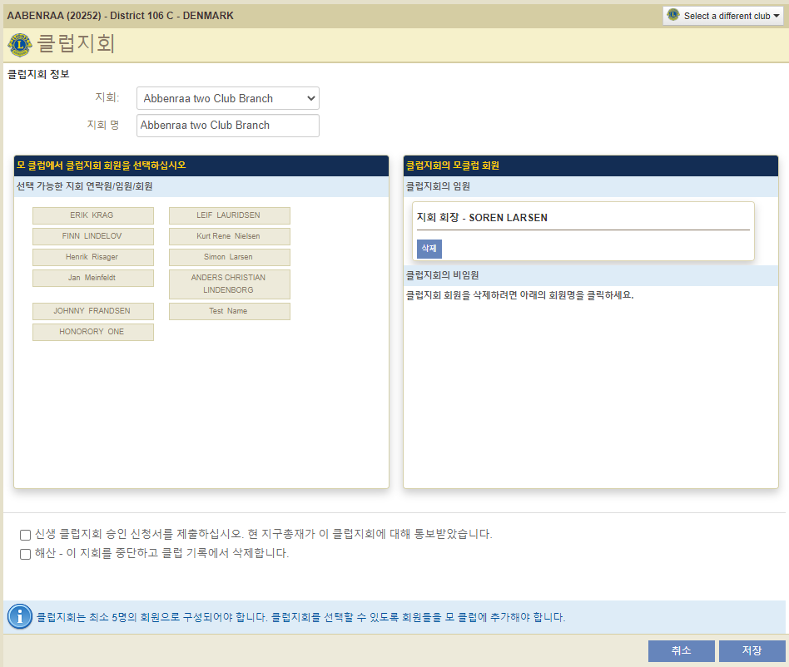
5단계: 검토 및 제출
제출하기 전에 모든 클럽지회 정보를 검토합니다.
클럽 명칭, 임원 및 회원의 이름이 맞는지 확인합니다.
모든 정보를 확인한 후, 제출 버튼을 클릭합니다.
‘저장’을 클릭합니다.
13

Slide 14
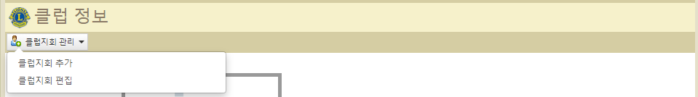
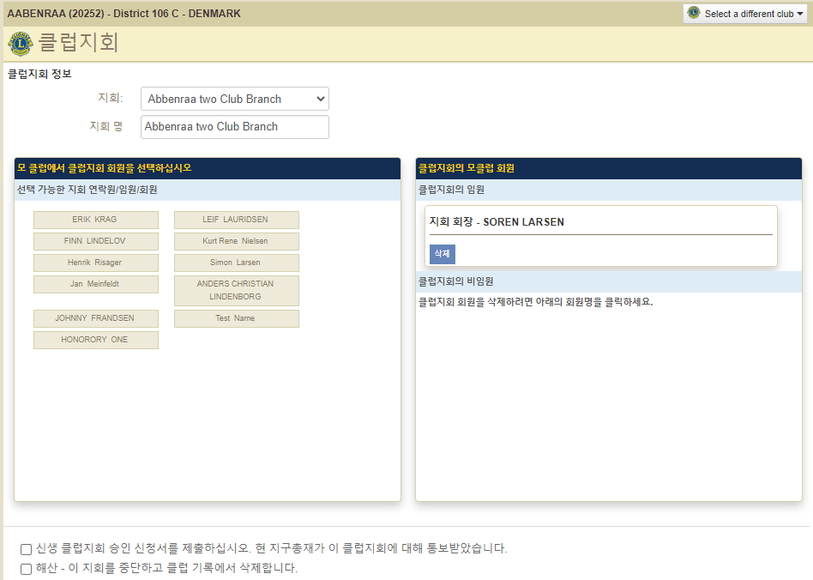
6단계: 클럽 정보 페이지 업데이트
지회가 저장되면, 스폰서 클럽은 드롭 다운 메뉴 ‘클럽지회 관리’를 클릭하여 지회 정보를 업데이트할 수 있습니다.
클럽이 할 수 있는 업데이트 작업:
클럽지회 추가
클럽지회 편집
지회 회원 추가
지회 해산.
14

Slide 15
감사합니다
© 2019 Lions Clubs International
10/2021 수정 KO

